Slide 1

蓮潭國中小
學務處
交通宣導事項
112學年度

Slide 2
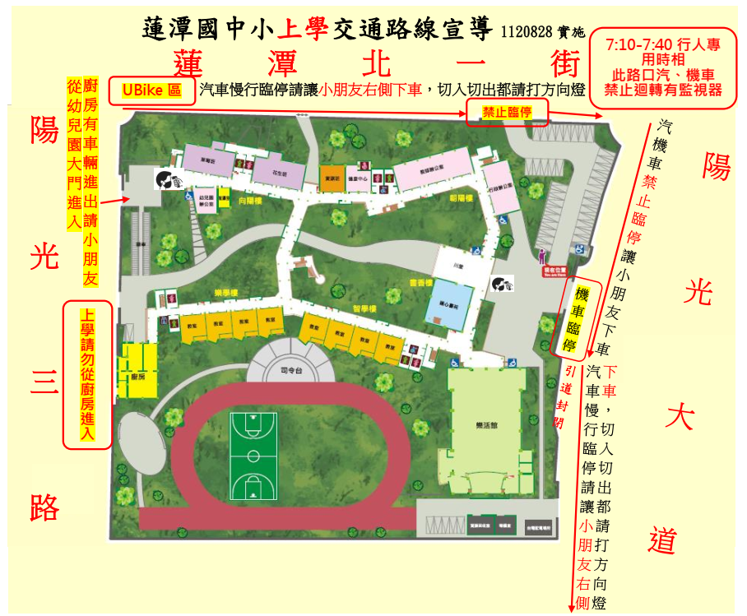


Slide 3
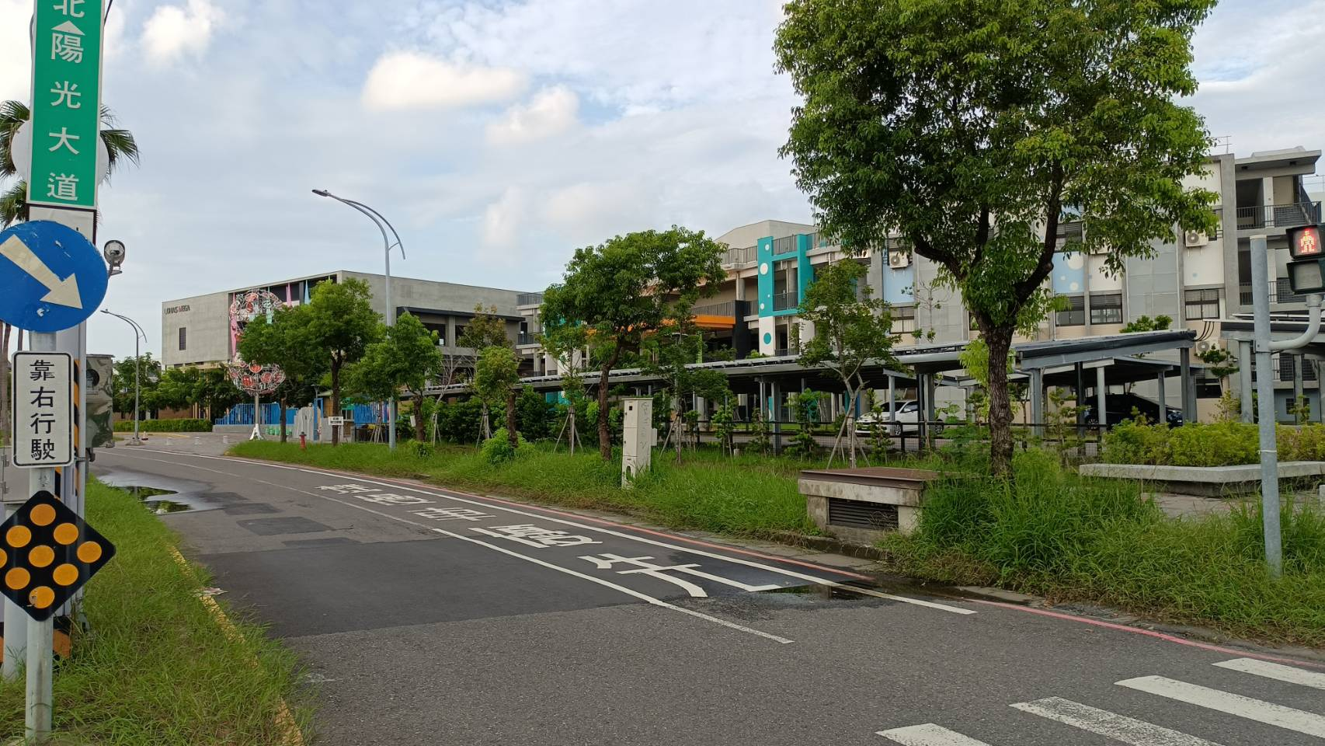
陽光大道大門以南上學請勿停車
上學請勿讓小朋友在此路段下車(含大門)

Slide 4
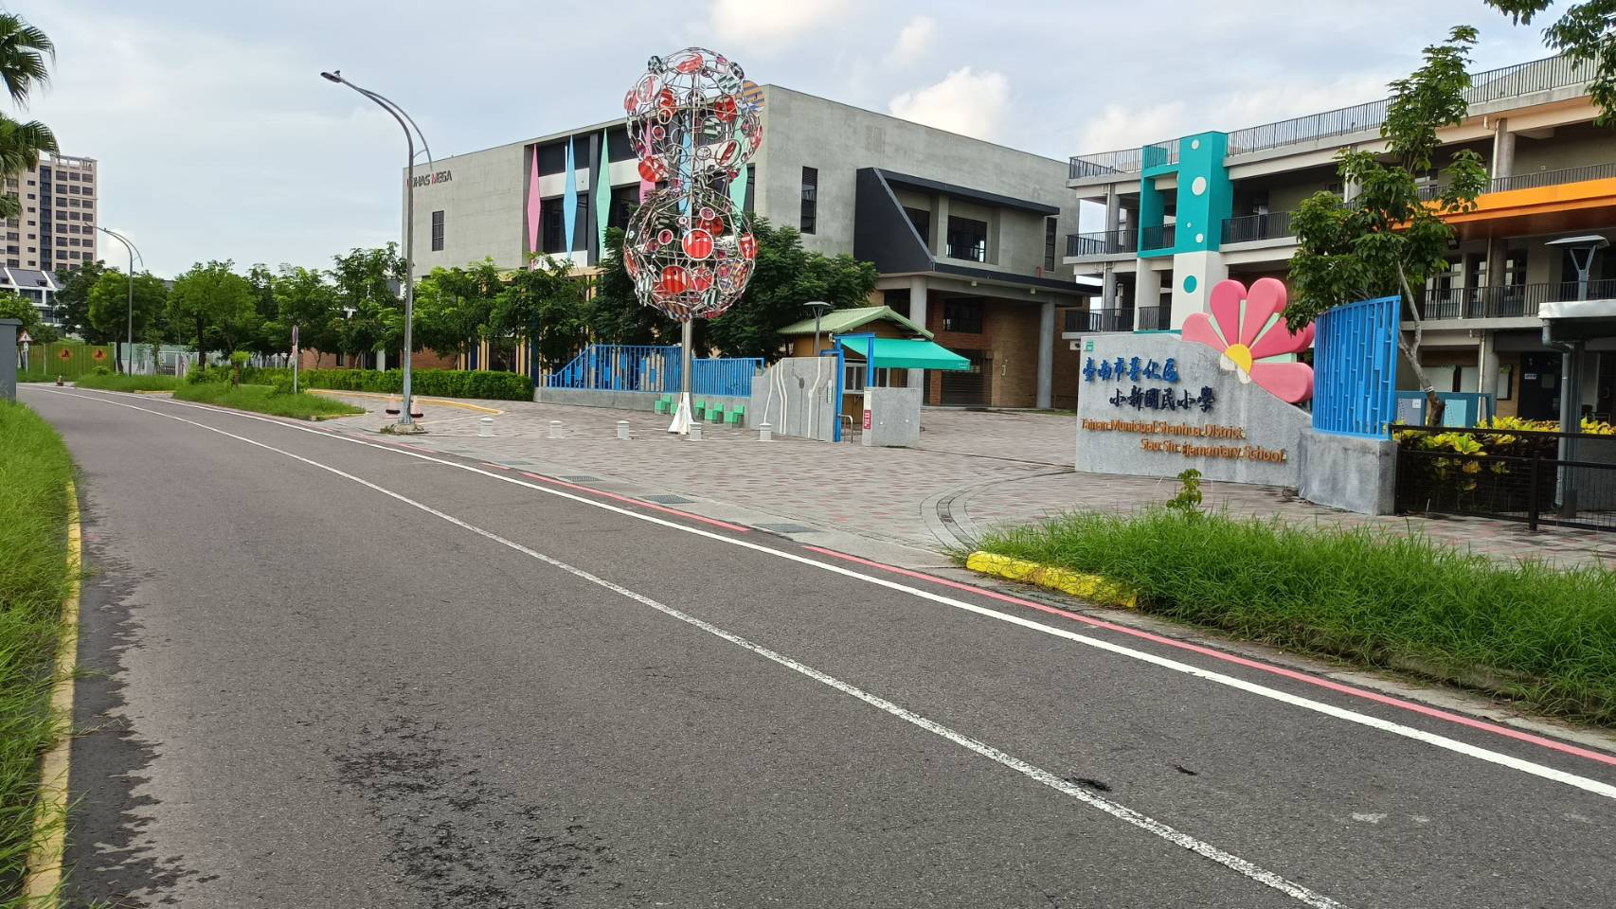
摩托車進入大門引道慢行車頭朝外
摩托車入引道車頭朝外
上學請勿讓小朋友在此路段下車(含大門)

Slide 5
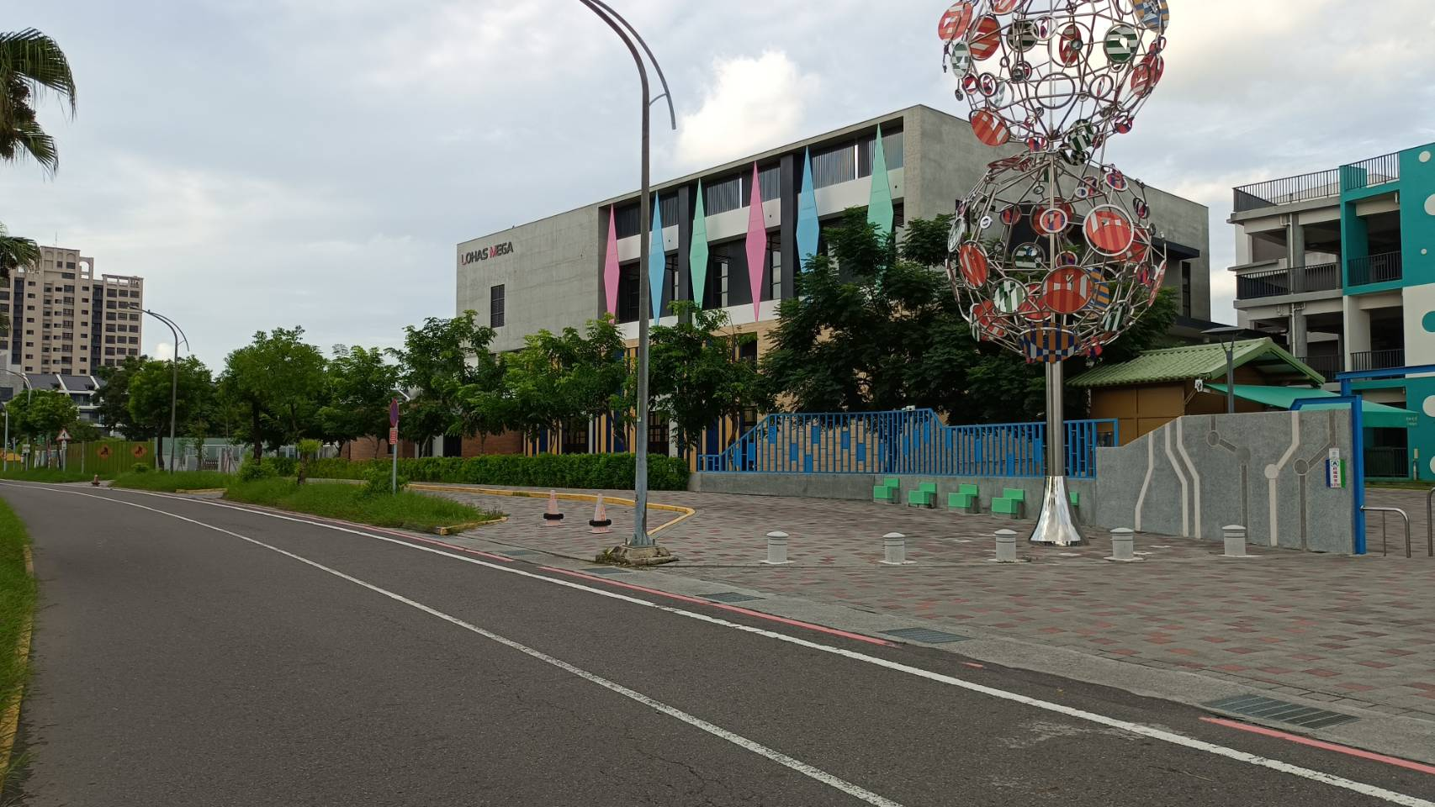
汽車大門紅線勿停過大門以北紅線臨停
汽車過大門才可以紅線臨停

Slide 6
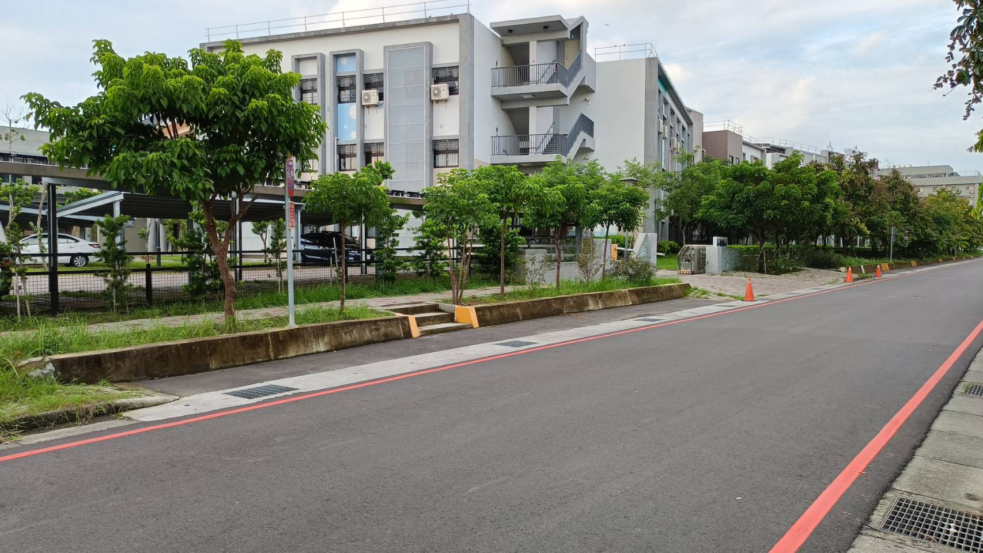
蓮潭北一街紅線臨停
汽車上放學紅線臨停區，小朋友右側下車上人行步道

Slide 7
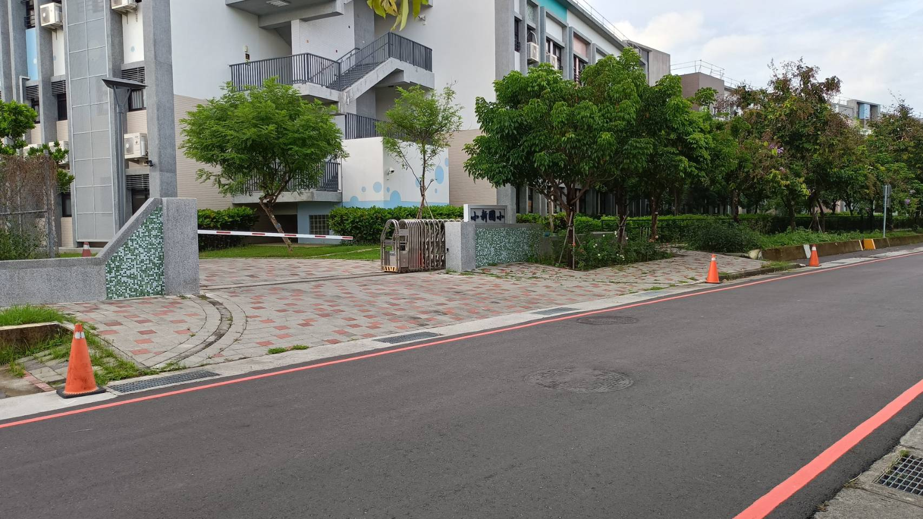
車道出入口請勿臨停
車道出入口紅線請勿臨停

Slide 8
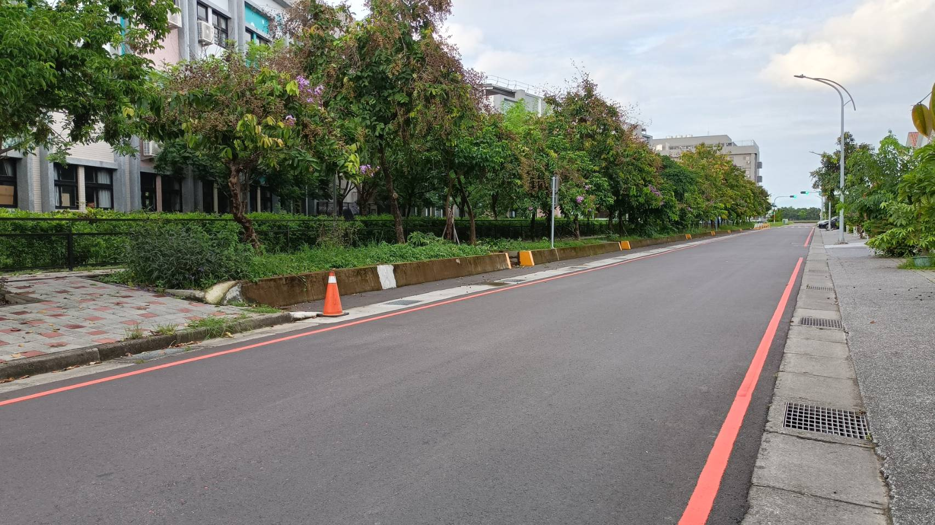
蓮潭北一街紅線臨停
汽車上放學紅線臨停區，小朋友右側下車上人行步道

Slide 9
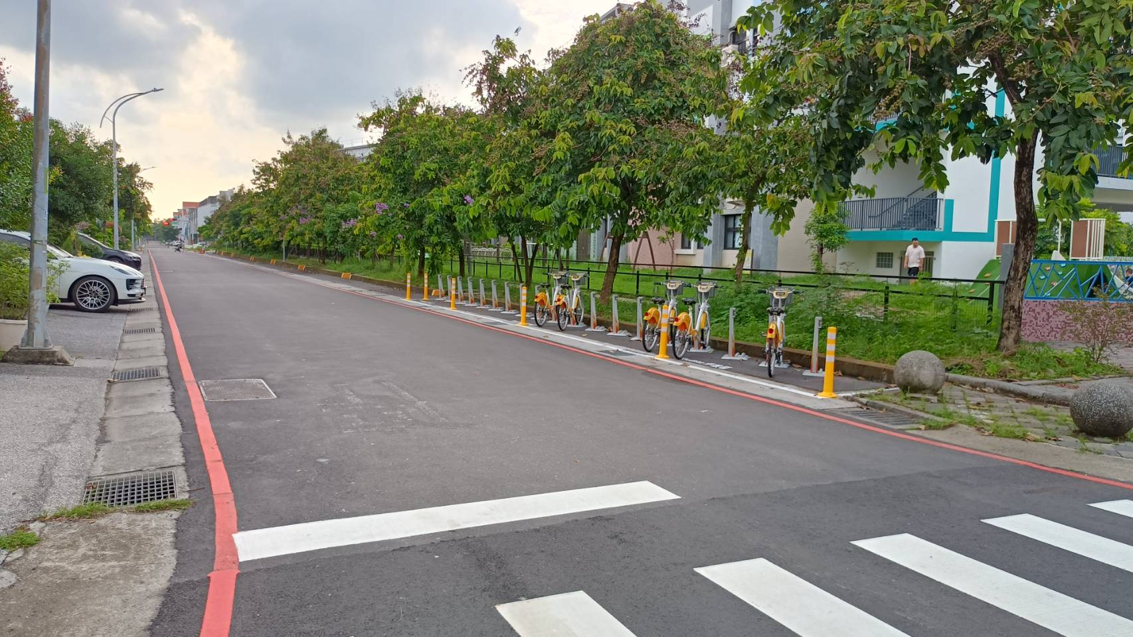
蓮潭北一街紅線臨停
轉彎處Ubike區紅線不要臨停

Slide 10
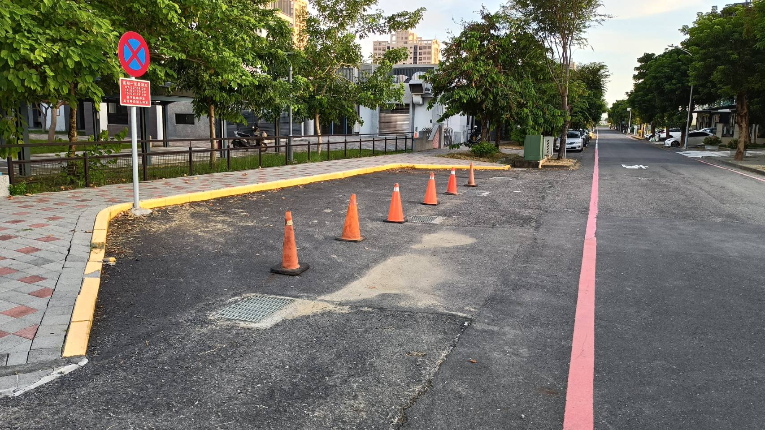
#後門上學(新措施請家長們協助配合)
請家長汽車紅線臨停讓小朋友右側下車並打方向燈離開
上學時段汽機車請勿進入駐側彎
不在對向等孩子
汽車紅線臨停區，小朋友 右側下車上人行步道
下車小朋友進入方向
家長等候區

Slide 11
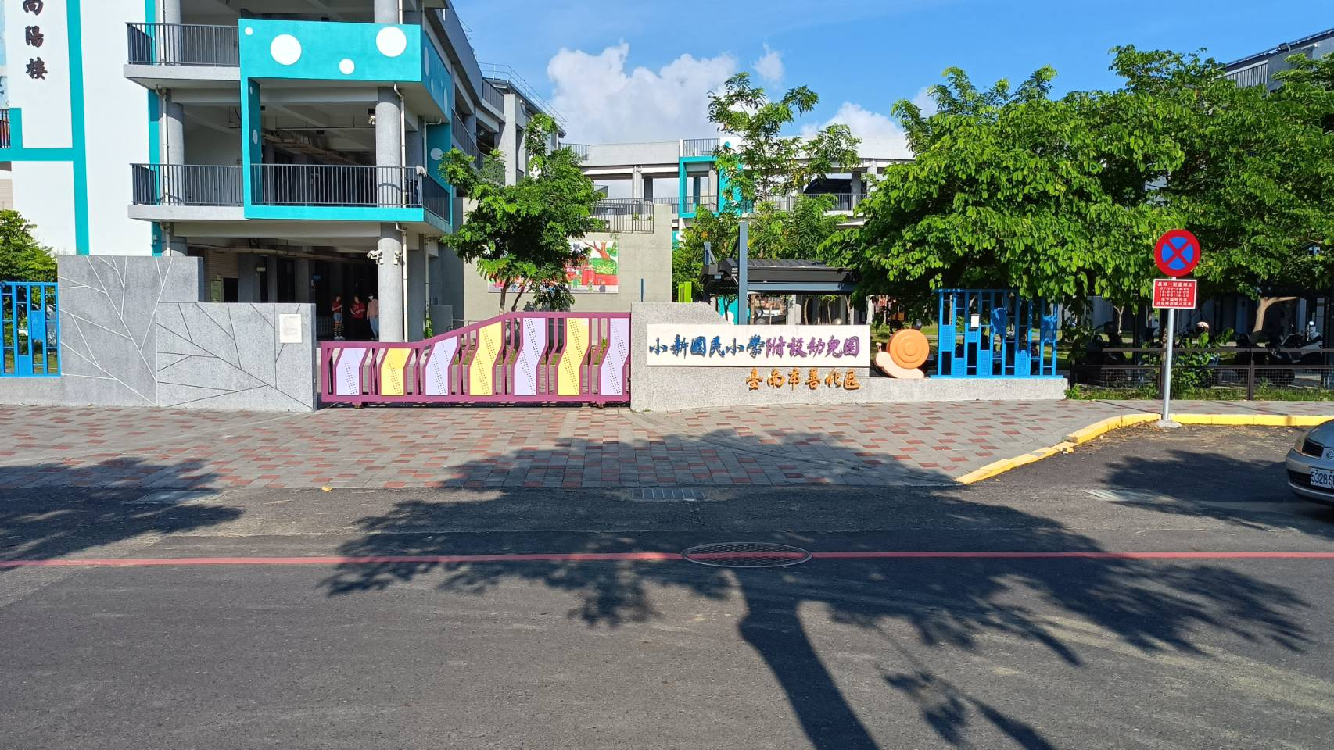
後門上學
請家長摩托車紅線內不上連鎖磚讓小朋友下車入校園
不在對向等孩子
摩托車大門區紅線內臨停請勿騎上連鎖磚
家長等候區

Slide 12
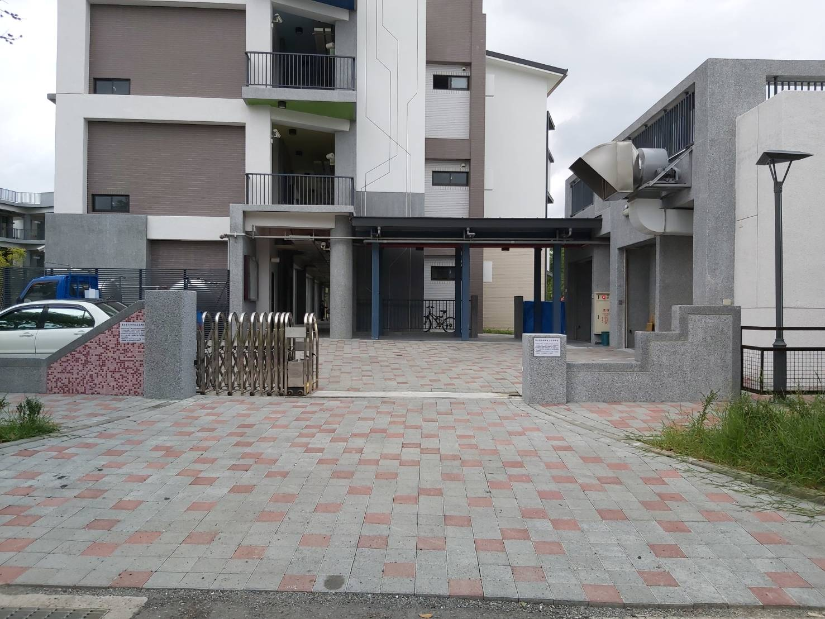
上放學接送路線-後校門(廚房出入口)接送
上學時段:廚房出入口有運菜車及教職員摩托車
進出，請勿讓小朋友在此處下車入校園。
放學時段:摩托車臨停接送區，車頭朝外，請勿騎
上連鎖磚。
陽光三路

Slide 13
上放學注意事項
請家長們減速慢行耐心等待，避開7:25-7:35尖峰時段。
陽光大道與蓮潭北一街禁止迴轉，可往前一路口再迴轉。
可從陽光三路→蓮潭北一街→陽光大道，沿著校園圍牆順向行駛到正門。
機車停放請車頭朝外。
放學規劃前門及後門(廚房出入口)，請家長停好車後，進校門接孩子(不入教學區)。安親班接送，由安親班老師統一於樂活館集合學生。
居住於學校周邊的學生鼓勵步行上學。
新措施:上學時段汽機車請勿進入後門(陽光三路)駐側彎，汽車紅線臨停讓孩子右側下車，走進駐側彎上人行步道。
孩子是我們的寶貝，孩子們的安全我們一起來守護。
蓮潭國中小關心您

